Slide 1



Tên môn học
Thực hành sử dụng
WebAPI
Tên Giảng viên
NGUYỄN TRỌNG QUÂN

Slide 2

Tên bài học
Sử dụng với Swagger
API Testing với Postman
Sử dụng với SqlServer

Slide 3
Tên bài học
Sử dụng với Swagger
Swagger là gì?
Swagger là một đại diện đơn giản nhưng mạnh mẽ của API RESTful. Ngày nay, hầu hết các nhà phát triển đang sử dụng Swagger trong hầu hết mọi ngôn ngữ lập trình và môi trường triển khai hiện đại để làm tài liệu. Với API Web hỗ trợ Swagger, bạn sẽ nhận được tài liệu tương tác, tạo SDK khách hàng cũng như khả năng khám phá.

Slide 4
Tên bài học
Thêm Swagger vào dự án API Web
Để thêm Swagger vào dự án ASP.NET Web API của bạn, bạn cần cài đặt một dự án nguồn mở có tên Swashbuckle thông qua NuGet
Khi gói được cài đặt thành công, hãy điều hướng đến thư mục App_Start trong Solution Explorer. Bạn sẽ tìm thấy một tệp mới có tên SwaggerConfig.cs . Đây là tệp nơi Swagger được bật và mọi tùy chọn cấu hình nên được đặt ở đây.

Slide 5
Tên bài học
Cấu hình Swagger trong ứng dụng API Web ASP.NET
public class SwaggerConfig
{
public static void Register()
{
var thisAssembly = typeof(SwaggerConfig).Assembly;
GlobalConfiguration.Configuration
.EnableSwagger(c => c.SingleApiVersion("v1", "First WEB API Demo"))
.EnableSwaggerUi();
}
}

Slide 6
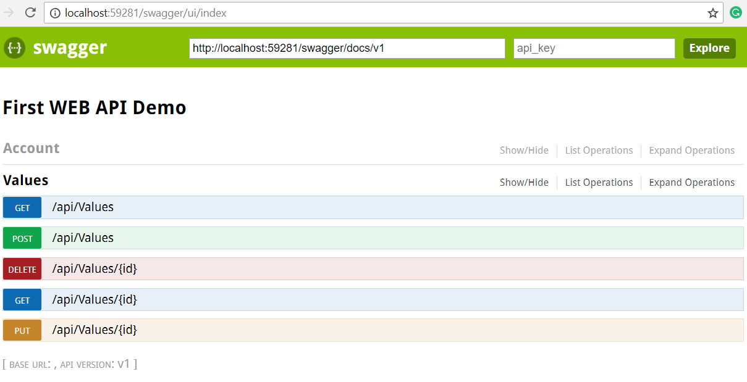
Tên bài học
Cấu hình Swagger trong ứng dụng API Web ASP.NET

Slide 7
Tên bài học
Tại sao chọn ASP.NET WEB API
Ngày nay, một ứng dụng web không đủ hoặc không đủ để tiếp cận tất cả khách hàng của mình. Mọi người đang trở nên rất thông minh; họ đang sử dụng các loại thiết bị khác nhau như điện thoại di động, iPhone, máy tính bảng, v.v. trong cuộc sống hàng ngày. Các thiết bị này đang có rất nhiều ứng dụng giúp cuộc sống của họ trở nên dễ dàng. Nói một cách đơn giản, chúng ta có thể nói rằng chúng ta đang hướng tới thế giới ứng dụng từ web.
Vì vậy, nếu chúng tôi muốn hiển thị dữ liệu của mình (dữ liệu doanh nghiệp) cho các trình duyệt cũng như cho tất cả các ứng dụng thiết bị hiện đại này một cách nhanh chóng, an toàn và đơn giản, thì chúng tôi nên có một API tương thích với tất cả các trình duyệt những thiết bị hiện đại này.
ASP.NET Web API là một khung tuyệt vời để xây dựng các dịch vụ HTTP có thể được sử dụng bởi nhiều khách hàng bao gồm trình duyệt, điện thoại di động, iPhone và máy tính bảng.

Slide 8
Tên bài học
Kích hoạt XML Comment trong Swagger
public class SwaggerConfig
{
public static void Register()
{
var thisAssembly = typeof(SwaggerConfig).Assembly;
GlobalConfiguration.Configuration
.EnableSwagger(c =>
{
c.SingleApiVersion("v1", "First WEB API Demo");
c.IncludeXmlComments(string.Format(@"{0}\bin\FirstWebAPIDemo.XML",
System.AppDomain.CurrentDomain.BaseDirectory));
})
.EnableSwaggerUi();
}
}

Slide 9
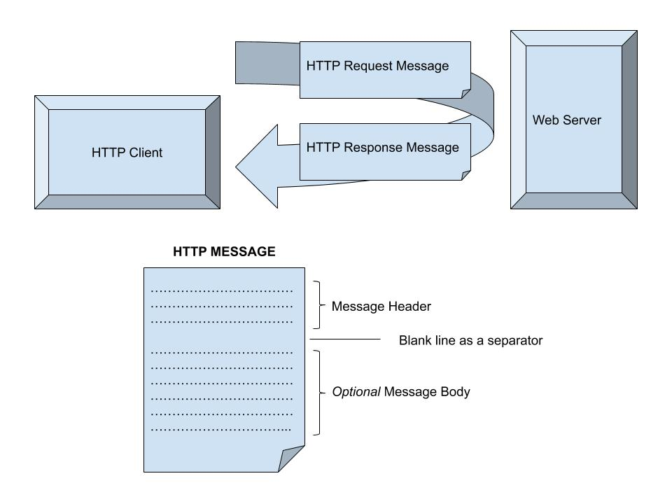
Tên bài học
API Testing
API Testing khác với Test hoặc bắt bugs thông thường ở chỗ bạn sẽ không sử dụng trình duyệt web hoặc thiết bị di động để kiểm tra, nhưng bạn sẽ phải sử dụng các ứng dụng client chuyên dụng như Postman.
Khái niệm cơ bản về HTTP trong API
Hypertext Transfer Protocol (HTTP) - Giao thức truyền siêu văn bản là nền tảng của giao tiếp dữ liệu cho World Wide Web. Do đó, nó là giao thức ứng dụng phổ biến nhất được sử dụng trên Internet. HTTP hoạt động như một giao thức stateless, request-response không đối xứng. Máy khách HTTP gửi thông điệp yêu cầu (request) HTTP đến máy chủ. Máy chủ trả về một thông điệp phản hồi (response) cho khách hàng:

Slide 10
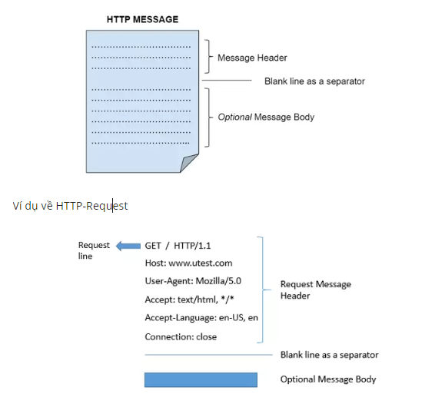
Tên bài học
Cấu trúc HTTP-Request và HTTP-Response
Request Headers
Host: www.utest.com - Tên miền của máy chủ.
User-Agent: Mozilla/5.0 - Chuỗi tác nhân người dùng của trình duyệt.
Accept: text/html, / - Một phần của quá trình đàm phán nội dung; Các loại phương tiện media được chấp nhận cho các phản hồi.
Accept-Language: en-US, en - Danh sách các ngôn ngữ của con người được chấp nhận cho các phản hồi (đàm phán nội dung).
Connection: close - Tùy chọn điều khiển cho kết nối hiện tại.

Slide 11
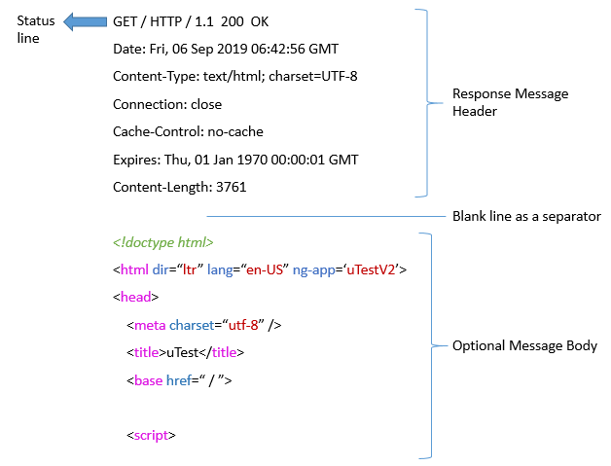
Tên bài học
HTTP-Response:
200 OK - Yêu cầu đã thành công.
302 Found - Hướng dẫn người dùng xem (duyệt đến) một URL khác.
400 Bad Request - Máy chủ không thể hoặc sẽ không xử lý yêu cầu do lỗi máy khách (ví dụ: lỗi cú pháp, kích thước, định dạng thông báo).
501 Not Implemented - Máy chủ không thể thực hiện đầy đủ các yêu cầu hoặc không nhận ra phương thức yêu cầu.
Mã trạng thái HTTP response được phần tách thành năm loại, trong đó các chữ số đầu tiên của mã trạng thái xác định lớp của phản hồi:
1xx (Informational)
2xx (Successful)
3xx (Redirection)
4xx (Client Error)
5xx (Server Error)

Slide 12
Tên bài học
Sử dụng với SqlServer

